Slide 1
PyTorch Tutorial
컴퓨터비전연구실

Slide 2



Deep Learning Libraries
Tensorflow
PyTorch
Keras

Slide 3


왜 PyTorch 인가?
어렵다
EZ~

Slide 4
왜 PyTorch 인가?
현저히 줄어든 모델 가용성
Google 내에서도 다른 프레임워크 이용
2.0 이후 많은 개선
배포 지향 어플리케이션 최적
→ TF serving, TF Lite + Coral TPU
훌륭한 생태계
모델 가용성 시장 장악!
19년 기준, TF 이용 연구자의 55% PyTorch로 이주
배포 지향을 향한 노력 중
하지만 PyTorch도 일부 이용 가능
보다 직관적인 프로세스(이해에 좋다!)
Numpy, Python과 유사

Slide 5
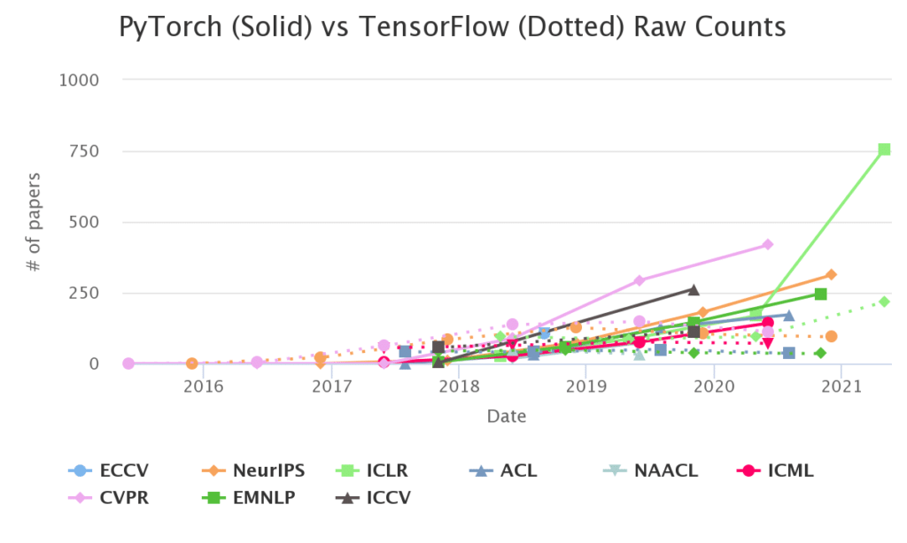
왜 PyTorch 인가?

Slide 6
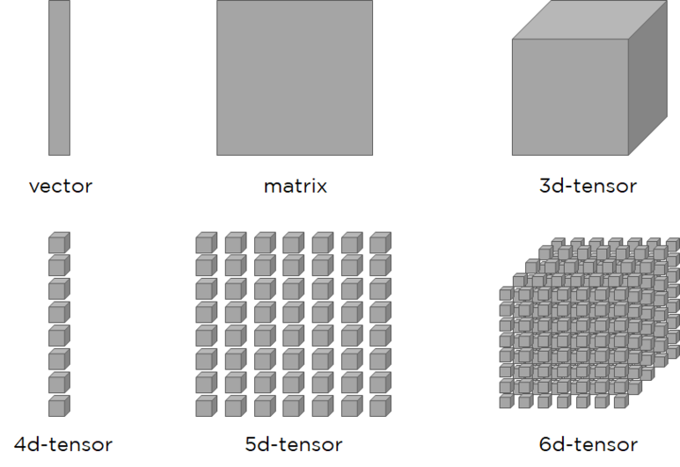
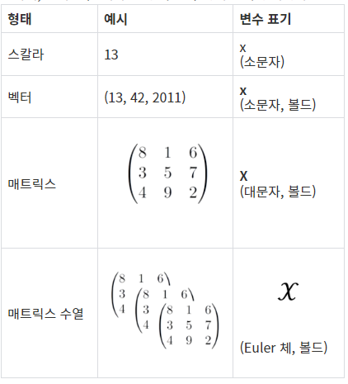
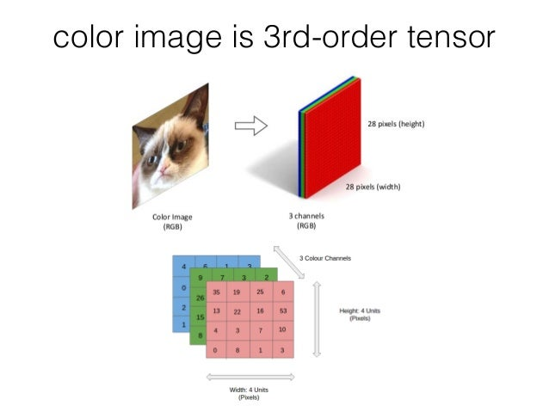
Tensor

Slide 7




PyTorch API
torch
torch.autograd
torch.nn
torch.multiprocessing
torch.utils
* Torchvision

